Slide 1
Принцип действия трансформатора
Выполнил ученик 11 класса Чудиновских Денис Проверил учитель физики Печеркина С.В.

Slide 2
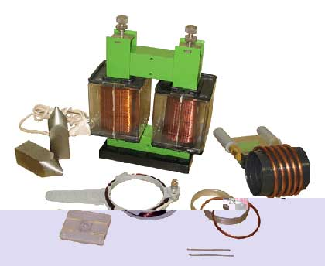
Трансформатор
Трансформатор – статическое электромагнитное устройство, имеющее две или более индуктивно связанные обмотки на каком-либо магнитнопроводе и предназначенное для преобразования посредством электромагнитной индукции одной или нескольких систем (напряжений) переменного тока в одну или несколько других систем (напряжений), без изменения частоты.

Slide 3
Принципы действия трансформатора
Работа трансформатора основана на двух базовых принципах:
Изменяющийся во времени электрический ток создает изменяющееся во времени магнитное поле
Изменение магнитного потока, проходящего через обмотку, создает ЭДС в этой обмотке

Slide 4
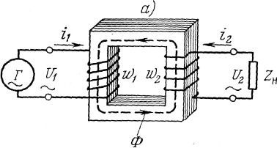
Принцип действия трансформатора основан на явлении электромагнитного индукции.
На первичную обмотку трансформатора подается напряжение от внешнего источника тока. Протекающей по первичной обмотке переменный ток создает переменный магнитный поток в сердечнике трансформатора. В результате электромагнитной индукции, переменный магнитный поток в сердечнике трансформатора создает в обмотках ЭДС индукции, в том числе и в первичной обмотке.

Slide 5
Виды трансформаторов
Силовой трансформатор переменного тока — трансформатор, предназначенный для преобразования электрической энергии в электрических сетях и в установках, предназначенных для приёма и использования электрической энергии.
Автотрансформа́тор — вариант трансформатора, в котором первичная и вторичная обмотки соединены напрямую, и имеют за счёт этого не только электромагнитную связь, но и электрическую.
Трансформа́тор то́ка — трансформатор, питающийся от источника тока. Типичное применение — для снижения первичного тока до величины, используемой в цепях измерения, защиты, управления и сигнализации, кроме того, трансформатор тока осуществляет гальваническую развязку

Slide 6
Трансформатор напряжения — трансформатор, питающийся от источника напряжения. Типичное применение — преобразование высокого напряжения в низкое в цепях, в измерительных цепях и цепях РЗиА. Применение трансформатора напряжения позволяет изолировать логические цепи защиты и цепи измерения от цепи высокого напряжения.
Импульсный трансформатор — это трансформатор, предназначенный для преобразования импульсных сигналов с длительностью импульса до десятков микросекунд с минимальным искажением формы импульса. Основное применение заключается в передаче прямоугольного электрического импульса.

Slide 7
Разделительный трансформатор — трансформатор, первичная обмотка которого электрически не связана со вторичными обмотками. Силовые разделительные трансформаторы предназначены для повышения безопасности электросетей, при случайных одновременных прикасаниях к земле и токоведущим частям или нетоковедущим частям, которые могут оказаться под напряжением в случае повреждения изоляции.
Согласующий трансформатор — трансформатор, применяемый для согласования сопротивления различных частей (каскадов) электронных схем при минимальном искажении формы сигнала. Одновременно согласующий трансформатор обеспечивает создание гальванической развязки между участками схем.
Пик-трансформатор — трансформатор, преобразующий напряжение синусоидальной формы в импульсное напряжение с изменяющейся через каждые полпериода полярностью.

Slide 8
Сдвоенный дроссель (встречный индуктивный фильтр) — конструктивно является трансформатором с двумя одинаковыми обмотками. Благодаря взаимной индукции катушек он при тех же размерах более эффективен, чем обычный дроссель. Сдвоенные дроссели получили широкое распространение в качестве входных фильтров блоков питания; в дифференциальных сигнальных фильтрах цифровых линий, а также в звуковой технике.
Трансфлюксор — разновидность трансформатора, используемая для хранения информации. Основное отличие от обычного трансформатора — это большая величина остаточной намагниченности магнитопровода. Иными словами трансфлюксоры могут выполнять роль элементов памяти. Помимо этого трансфлюксоры часто снабжались дополнительными обмотками, обеспечивающими начальное намагничивание и задающими режимы их работы. Эта особенность позволяла (в сочетании с другими элементами) строить на трансфлюксорах схемы управляемых генераторов, элементов сравнения и искусственных нейронов.

Slide 9
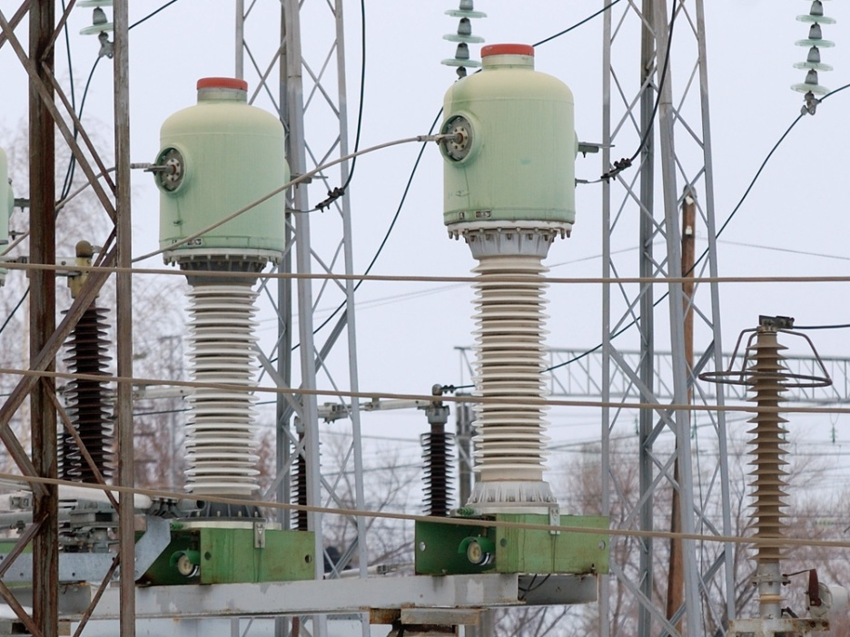
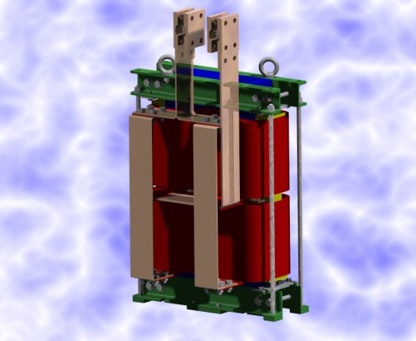
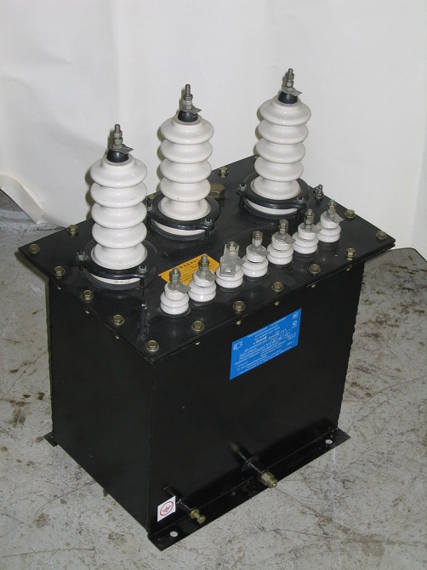
Трансформатор тока
Автотрансформатор
Импульсный трансформатор
Трансформатор напряжения

Slide 10
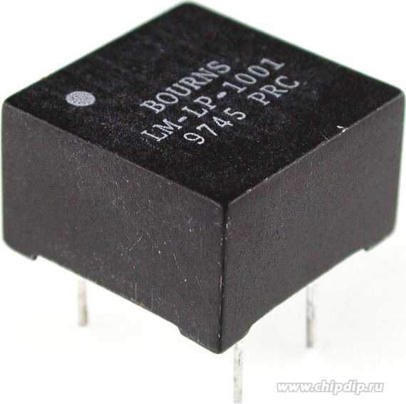
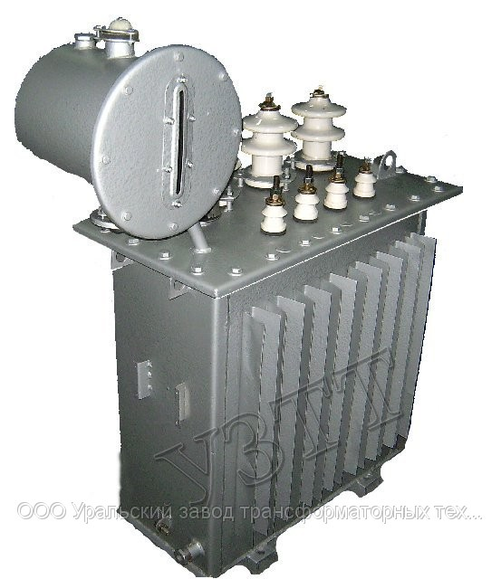
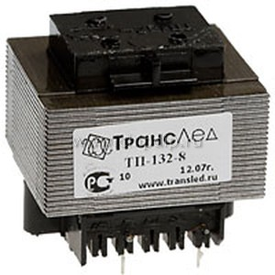
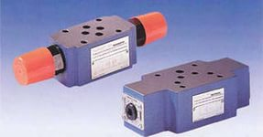
Разделительный трансформатор
Согласующий трансформатор
Силовой трансформатор
Пик-трансформатор
Сдвоенный дроссель

Slide 11
Литература
http://yandex.ru/images/search?text=%D1%82%D1%80%D0%B0%D0%BD%D1%81%D1%84%D0%BE%D1%80%D0%BC%D0%B0%D1%82%D0%BE%D1%80&uinfo=sw-1280-sh-1024-ww-1263-wh-880-pd-1-wp-5x4_1280x1024
https://ru.wikipedia.org/wiki/%D2%F0%E0%ED%F1%F4%EE%F0%EC%E0%F2%EE%F0#.D0.91.D0.B0.D0.B7.D0.BE.D0.B2.D1.8B.D0.B5_.D0.BF.D1.80.D0.B8.D0.BD.D1.86.D0.B8.D0.BF.D1.8B_.D0.B4.D0.B5.D0.B9.D1.81.D1.82.D0.B2.D0.B8.D1.8F_.D1.82.D1.80.D0.B0.D0.BD.D1.81.D1.84.D0.BE.D1.80.D0.BC.D0.B0.D1.82.D0.BE.D1.80.D0.B0
http://yandex.ru/images/search?img_url=http%3A%2F%2F900igr.net%2Fdatas%2Ffizika%2FTransformatory%2F0004-004-Transformatory-printsip-dejstvija.jpg&uinfo=sw-1280-sh-1024-ww-1263-wh-880-pd-1-wp-5x4_1280x1024&text=%D0%BF%D1%80%D0%B8%D0%BD%D1%86%D0%B8%D0%BF%20%D0%B4%D0%B5%D0%B9%D1%81%D1%82%D0%B2%D0%B8%D1%8F%20%D1%82%D1%80%D0%B0%D0%BD%D1%81%D1%84%D0%BE%D1%80%D0%BC%D0%B0%D1%82%D0%BE%D1%80%D0%B0&noreask=1&pos=5&lr=54&rpt=simage

